Slide 1



Chapter 05 데이터베이스 프로그래밍

Slide 2



목차
01
데이터베이스 프로그래밍의 개념
02
저장 프로그램
03
데이터베이스 연동 자바 프로그래밍
04
데이터베이스 연동 웹 프로그래밍

Slide 3
01 데이터베이스 프로그래밍의 개념

Slide 4
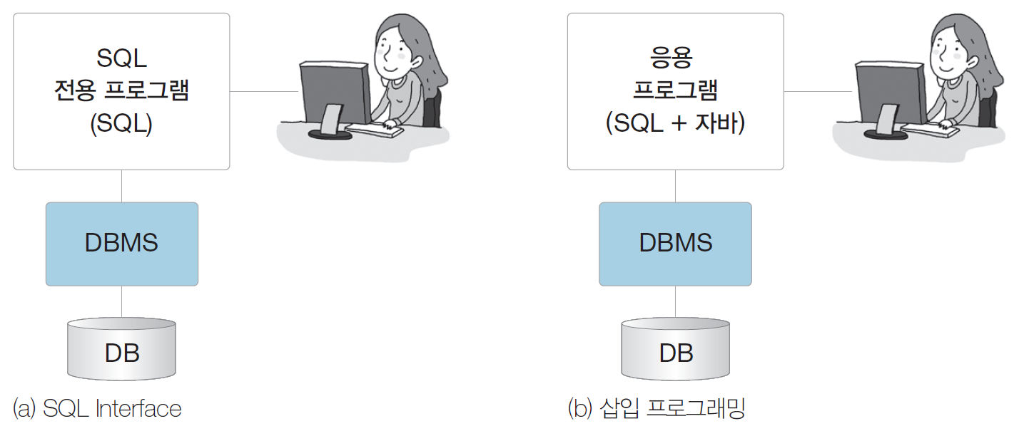

데이터베이스 프로그래밍의 개념
데이터베이스 프로그래밍이란?
DBMS에 데이터를 정의하고,
저장된 데이터를 읽어와,
데이터를 변경하는 프로그램을 작성하는 과정
일반 프로그래밍과는 데이터베이스 언어인 SQL을 포함한다는 점이 다름
그림 5-1 데이터베이스 프로그래밍

Slide 5

데이터베이스 프로그래밍의 개념
데이터베이스 프로그래밍 방법
❶ SQL 전용 언어를 사용하는 방법
- SQL 자체의 기능을 확장하여 변수, 제어, 입출력 등의 기능을 추가한 새로운 언어를 사용하는 방법.
- 오라클은은 저장 프로그램 언어를 사용하며, SQL Server는 T-SQL이라는 언어를 사용함
❷ 일반 프로그래밍 언어에 SQL을 삽입하여 사용하는 방법
- 자바, C, C++ 등 일반 프로그래밍 언어에 SQL 삽입하여 사용하는 방법.
- 일반 프로그래밍 언어로 작성된 응용 프로그램에서 데이터베이스에 저장된 데이터를 관리, 검색함. 삽입된 SQL문은 DBMS의 컴파일러가 처리함.
❸ 웹 프로그래밍 언어에 SQL을 삽입하여 사용하는 방법
- 호스트 언어가 JSP, ASP, PHP 등 웹 스크립트 언어인 경우
❹ 4GL(4th Generation Language)
- 데이터베이스 관리 기능과 비주얼 프로그래밍 기능을 갖춘 ‘GUI 기반 소프트웨어 개발 도구’를 사용하여 프로그래밍하는 방법.
- Delphi, Power Builder, Visual Basic 등이 있음.

Slide 6
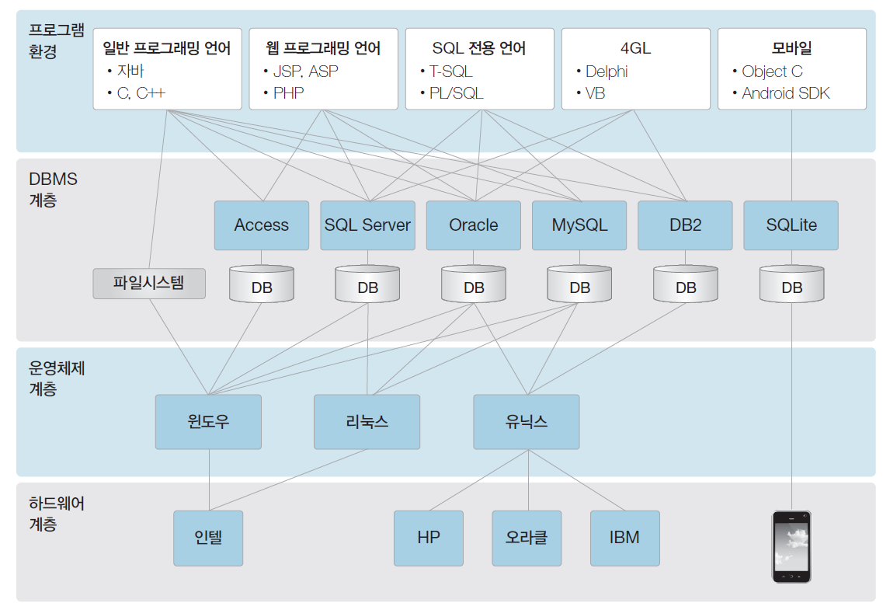







데이터베이스 프로그래밍의 개념
그림 5-2 DBMS 플랫폼과 데이터베이스 프로그래밍의 유형

Slide 7
데이터베이스 프로그래밍의 개념
표 5-1 DBMS의 종류와 특징
특징 | Access | SQL Server | Oracle | MySQL | DB2 | SQLite
제조사 | 마이크로 소프트사 | 마이크로 소프트사 | 오라클사 | 오라클사 | IBM사 | 리처드 힙 (오픈소스)
운영체제 기반 | 윈도우 | 윈도우 리눅스 | 윈도우, 유닉스, 리눅스 | 윈도우, 유닉스, 리눅스 | 유닉스 | 모바일 OS (안드로이드, iOS 등)
용도 | 개인용 DBMS | 윈도우 기반 기업용 DBMS | 대용량 데이터베이스를 위한 응용 | 소용량 데이터베이스를 위한 응용 | 대용량 데이터베이스를 위한 응용 | 모바일 전용 데이터베이스

Slide 8


02. 저장 프로그램
프로시져
트리거
사용자 정의 함수
저장 프로그램 문법 요약

Slide 9
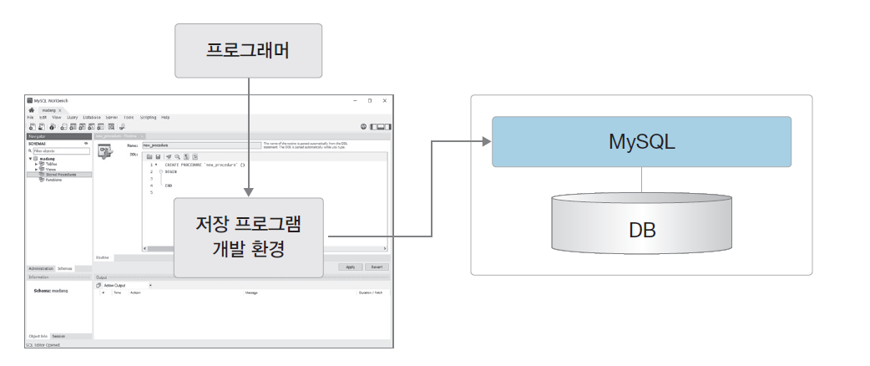
1. 프로시져
저장 프로그램(Stored Program)
데이터베이스 응용 프로그램을 작성하는 데 사용하는 MySQL의 SQL 전용 언어
SQL 문에 변수, 제어, 입출력 등의 프로그래밍 기능을 추가하여 SQL 만으로
처리하기 어려운 문제를 해결함
저장 프로그램은 Workbench에서 바로 작성하고 컴파일한 후 결과를 실행함
그림 5-3 저장 프로그램 개발 환경

Slide 10
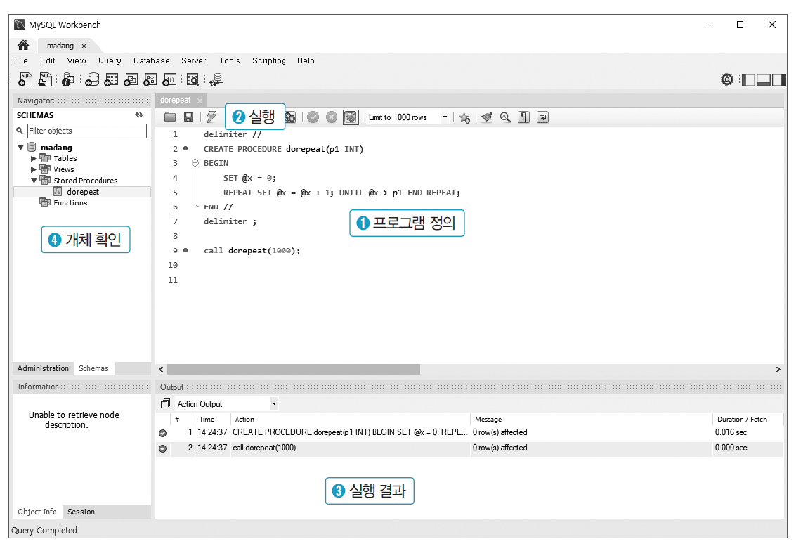
1. 프로시져
프로시저
그림 5-4 프로시저를 정의하는 과정

Slide 11



1. 프로시져
프로시저
프로시저를 정의하려면 CREATE PROCEDURE 문을 사용함
정의 방법
프로시저는 선언부와 실행부(BEGIN-END)로 구성됨
선언부에서는 변수와 매개변수를 선언하고 실행부에서는 프로그램 로직을 구현함
매개변수(parameter)는 저장 프로시저가 호출될 때 그 프로시저에 전달되는 값
변수(variable)는 저장 프로시저나 트리거 내에서 사용되는 값
소스코드에 대한 설명문은 /*와 */ 사이에 기술
설명문이 한 줄이면 이중 대시(--) 기호 다음에 기술해도 됨

Slide 12






1. 프로시져
삽입 작업을 하는 프로시저
프로시저로 데이터 삽입 작업을 하면 좀 더 복잡한 조건의 삽입 작업을 인자 값만 바꾸어 수행할 수도 있고, 저장해두었다가 필요할 때마다 호출하여 사용할 수도 있음
예제 5-1 Book 테이블에 한 개의 투플을 삽입하는 프로시저 InsertBook.sql
01 02 03 04 05 06 07 08 09 10 11 12 | use madang; delimiter // CREATE PROCEDURE InsertBook ( IN myBookID INTEGER, IN myBookName VARCHAR(40), IN myPublisher VARCHAR(40), IN myPrice INTEGER) BEGIN INSERT INTO Book(bookid, bookname, publisher, price) VALUES(myBookID, myBookName, myPublisher, myPrice); END; //
A B C | /* 프로시저 InsertBook을 테스트하는 부분 */ CALL InsertBook(13, '스포츠과학', '마당과학서적', 25000); SELECT * FROM Book;

Slide 13
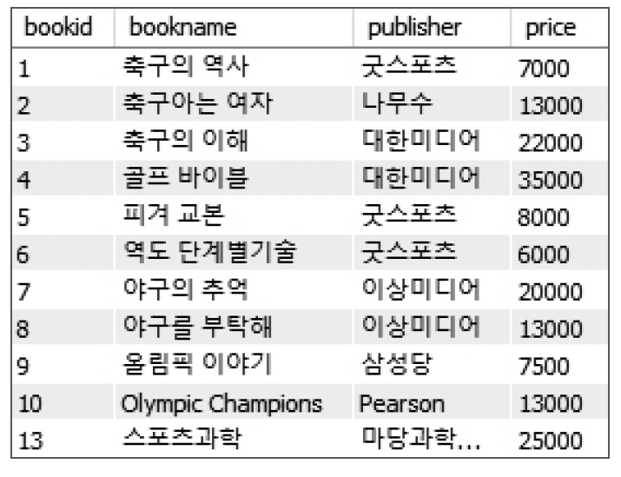
1. 프로시져
삽입 작업을 하는 프로시저
그림 5-5 InsertBook 프로시저를 실행한 후 Book 테이블

Slide 14
1. 프로시져
제어문을 사용하는 프로시저
저장 프로그램의 제어문은 어떤 조건에서 어떤 코드가 실행되어야 하는지를 제어하기 위한 문법으로, 절차적 언어의 구성요소를 포함
표 5-2 저장 프로그램의 제어문
구문 | 의미 | 문법
DELIMITER | 구문 종료 기호 설정 | DELIMITER {기호}
BEGIN-END | 프로그램 문을 블록화시킴 중첩 가능 | BEGIN {SQL 문} END
IF-ELSE | 조건의 검사 결과에 따라 문장을 선택적으로 수행 | IF <조건> THEN {SQL 문} [ELSE {SQL 문}] END IF;
LOOP | LEAVE 문을 만나기 전까지 LOOP을 반복 | [label:] LOOP {SQL 문 | LEAVE [label] } END LOOP
WHILE | 조건이 참일 경우 WHILE 문의 블록을 실행 | WHILE <조건> DO {SQL 문 | BREAK | CONTINUE} END WHILE
REPEAT | 조건이 참일 경우 REPEAT 문의 블록을 실행 | [label:] REPEAT {SQL 문 | BREAK | CONTINUE} UNTIL <조건> END REPEAT [label:]
RETURN | 프로시저를 종료 상태값을 반환 가능 | RETURN [<식>]

Slide 15




1. 프로시져
예제 5-2 동일한 도서가 있는지 점검한 후 삽입하는 프로시저 BookInsertOrUpdate.sql
01 02 03 04 05 06 07 08 09 10 11 12 13 14 15 16 17 18 19 20 21 | use madang delimiter // CREATE PROCEDURE BookInsertOrUpdate ( myBookID INTEGER, myBookName VARCHAR(40), myPublisher VARCHAR(40), myPrice INT) BEGIN DECLARE mycount INTEGER; SELECT count(*) INTO mycount FROM Book WHERE bookname LIKE myBookName; IF mycount!=0 THEN SET SQL_SAFE_UPDATES=0; /* DELETE, UPDATE 연산에 필요한 설정 문 */ UPDATE Book SET price = myPrice WHERE bookname LIKE myBookName; ELSE INSERT INTO Book(bookid, bookname, publisher, price) VALUES(myBookID, myBookName, myPublisher, myPrice); END IF; END; //
A B C D E F | -- BookInsertOrUpdate 프로시저를 실행하여 테스트하는 부분 CALL BookInsertOrUpdate(15, '스포츠 즐거움', '마당과학서적', 25000); SELECT * FROM Book; -- 15번 투플 삽입 결과 확인 -- BookInsertOrUpdate 프로시저를 실행하여 테스트하는 부분 CALL BookInsertOrUpdate(15, '스포츠 즐거움', '마당과학서적', 20000); SELECT * FROM Book; -- 15번 투플 가격 변경 확인

Slide 16
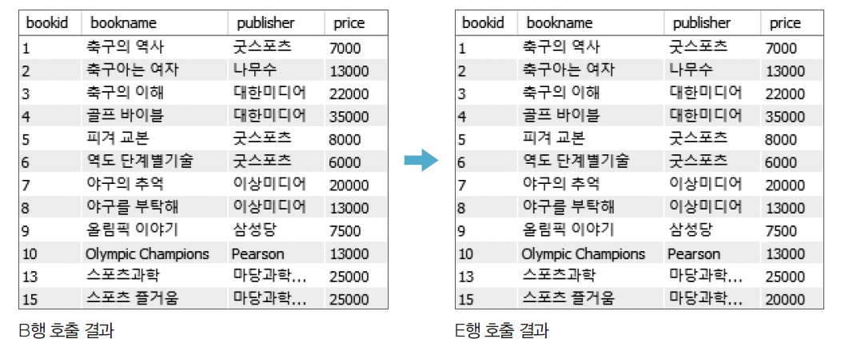
1. 프로시져
제어문을 사용하는 프로시저
그림 5-6 BookInsertOrUpdate 프로시저를 실행한 후 Book 테이블

Slide 17
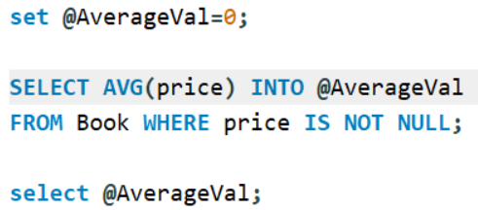
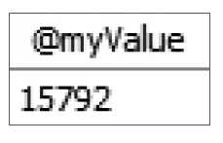


1. 프로시져
결과를 반환하는 프로시저
예제 5-3 Book 테이블에 저장된 도서의 평균가격을 반환하는 프로시저 AveragePrice.sql
01 02 03 04 05 06 07 08 | delimiter // CREATE PROCEDURE AveragePrice( OUT AverageVal INTEGER) BEGIN SELECT AVG(price) INTO AverageVal FROM Book WHERE price IS NOT NULL; END; //
A B C | /* 프로시저 AveragePrice를 테스트하는 부분 */ CALL AveragePrice(@myValue); SELECT @myValue;
그림 5-7 실행 결과

Slide 18
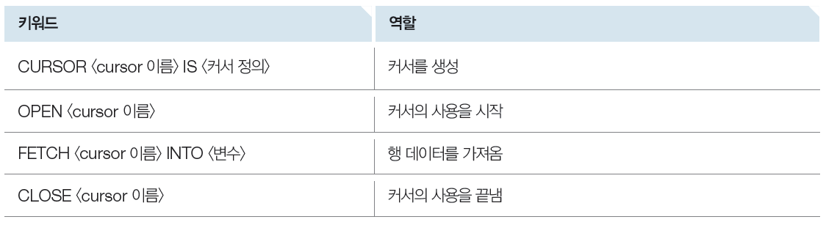



1. 프로시져
커서를 사용하는 프로시저
커서(cursor)는 실행 결과 테이블을 한 번에 한 행씩 처리하기 위하여,
테이블의 행을 순서대로 가리키는 데 사용함
표 5-3 커서와 관련된 키워드

Slide 19




1. 프로시져
예제 5-4 Orders 테이블의 판매 도서에 대한 이익을 계산하는 프로시저 Interest.sql
01 02 03 04 05 06 07 08 09 10 11 12 13 14 15 16 17 18 19 20 21 22 23 24 25 | delimiter // CREATE PROCEDURE Interest() BEGIN DECLARE myInterest INTEGER DEFAULT 0.0; DECLARE Price INTEGER; DECLARE endOfRow BOOLEAN DEFAULT FALSE; DECLARE InterestCursor CURSOR FOR -- 커서 선언 SELECT saleprice FROM Orders; DECLARE CONTINUE handler for -- 반복조건 선언 NOT FOUND SET endOfRow=TRUE; OPEN InterestCursor; cursor_loop: LOOP FETCH InterestCursor INTO Price; IF endOfRow THEN LEAVE cursor_loop; END IF; IF Price >= 30000 THEN SET myInterest = myInterest + Price * 0.1; ELSE SET myInterest = myInterest + Price * 0.05; END IF; END LOOP cursor_loop; CLOSE InterestCursor; SELECT CONCAT(' 전체 이익 금액 = ', myInterest); END; //
A B | /* Interest 프로시저를 실행하여 판매된 도서에 대한 이익금을 계산 */ CALL Interest();

Slide 20
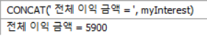
1. 프로시져
커서를 사용하는 프로시저
그림 5-8 Interest 프로시저를 실행한 결과

Slide 21
2. 트리거
트리거(trigger)
데이터의 변경(INSERT, DELETE, UPDATE) 문이 실행될 때, 자동으로 따라서 실행되는 프로시저
BEFORE 트리거
DATA 변경 문
(INSERT, DELETE, UPDATE)
AFTER 트리거
그림 5-9 데이터 변경과 트리거의 수행

Slide 22




2. 트리거
Trigger를 생성하기 위해서 필요한 설정
SET_global.sql
예제 5-5 새로운 도서를 삽입한 후 자동으로 Book_log 테이블에 삽입한 내용을 기록하는 트리거
SET global log_bin_trust_function_creators=ON; /* 실습을 위해 root 계정에서 실행
/* madang 계정에서 실습을 위한 Book_log 테이블 생성해준다. */ CREATE TABLE Book_log( bookid_l INTEGER, bookname_l VARCHAR(40), publisher_l VARCHAR(40), price_l INTEGER);
Create_Book_log.sql
01 02 03 04 05 06 07 08 09 | delimiter // CREATE TRIGGER AfterInsertBook AFTER INSERT ON Book FOR EACH ROW BEGIN DECLARE average INTEGER; INSERT INTO Book_log VALUES(new.bookid, new.bookname, new.publisher, new.price); END; //
A B C D | /* 삽입한 내용을 기록하는 트리거 확인 */ INSERT INTO Book VALUES(14, '스포츠 과학 1', '이상미디어', 25000); SELECT * FROM Book WHERE BOOKID=14; SELECT * FROM Book_log WHERE BOOKID_L='14' ; -- 결과 확인
AfterInsertBook.sql

Slide 23
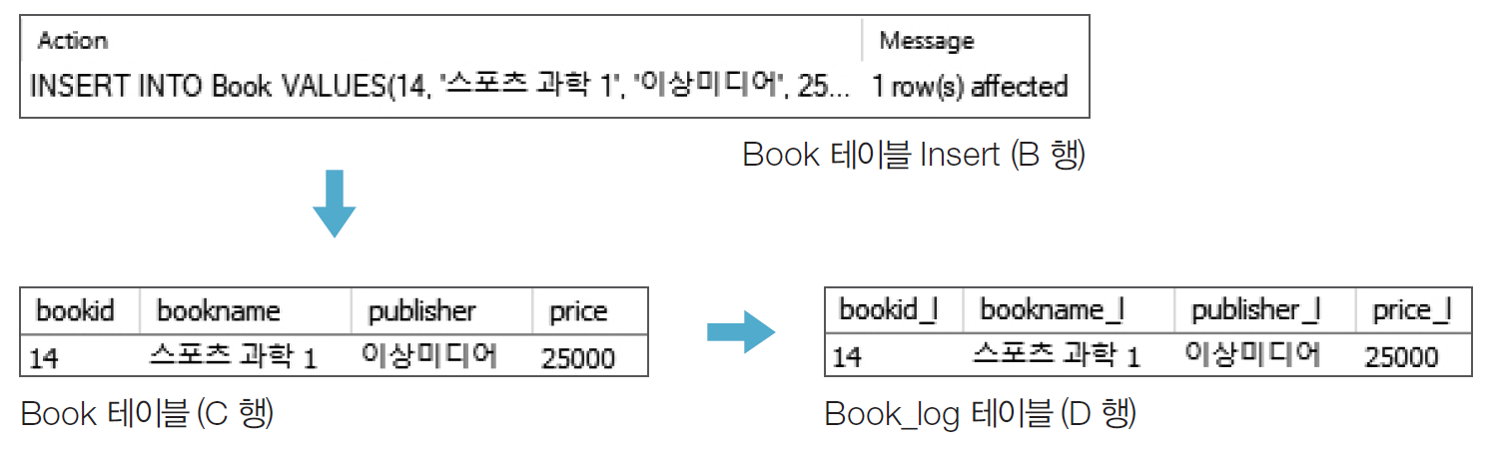
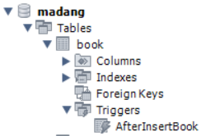
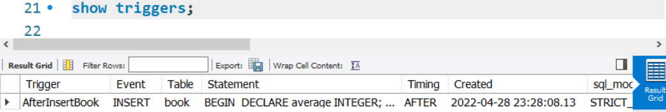

2. 트리거
그림 5-10 Book 테이블에 투플을 삽입하여 트리거가 실행된 결과

Slide 24



3. 사용자 정의 함수
사용자 정의 함수
수학의 함수와 마찬가지로 입력된 값을 가공하여 결과 값을 되돌려줌
예제 5-6 판매된 도서에 대한 이익을 계산하는 함수 fnc_Interest.sql
01 02 03 04 05 06 07 08 09 10 11 | delimiter // CREATE FUNCTION fnc_Interest( Price INTEGER) RETURNS INT BEGIN DECLARE myInterest INTEGER; -- 가격이 30,000원 이상이면 10%, 30,000원 미만이면 5% IF Price >= 30000 THEN SET myInterest = Price * 0.1; ELSE SET myInterest := Price * 0.05; END IF; RETURN myInterest; END; //
A B C | /* Orders 테이블에서 각 주문에 대한 이익을 출력 */ SELECT custid, orderid, saleprice, fnc_Interest(saleprice) interest FROM Orders;

Slide 25
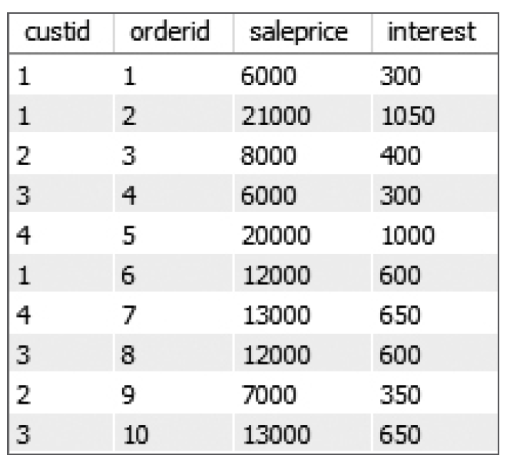
3. 사용자 정의 함수
그림 5-11 Orders 테이블의 건별 이익금 계산

Slide 26
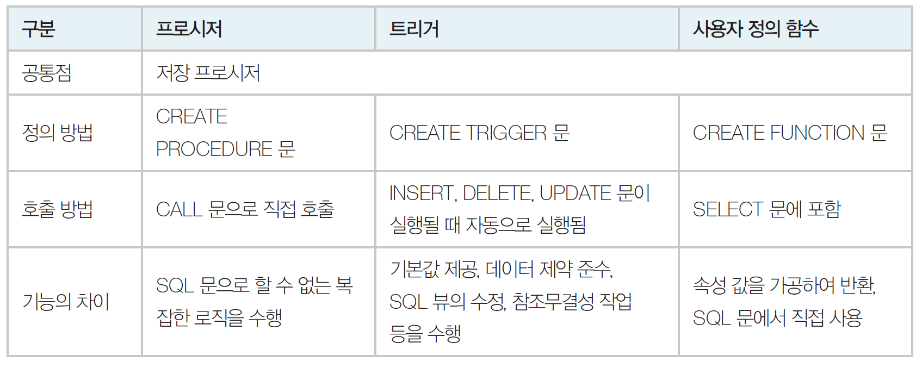



3. 사용자 정의 함수
표 5-4 프로시저, 트리거, 사용자 정의 함수의 공통점과 차이점

Slide 27
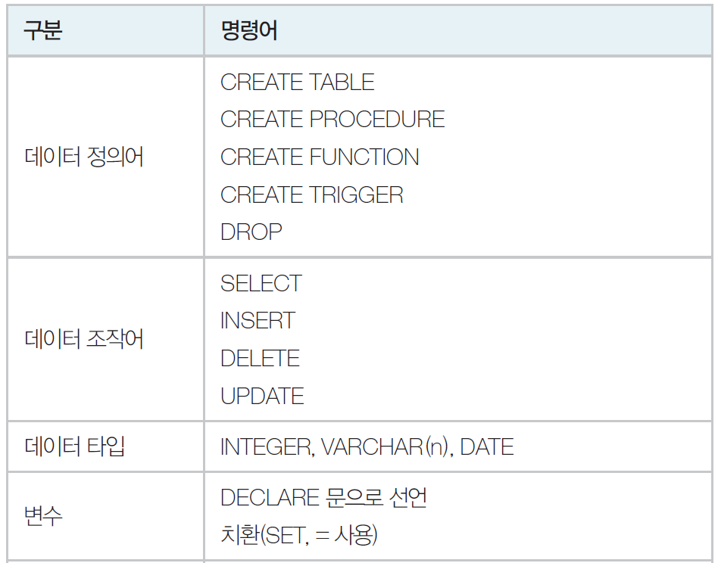


4. 저장 프로그램 문법 요약
표 5-5 저장 프로그램의 기본 문법(1)

Slide 28
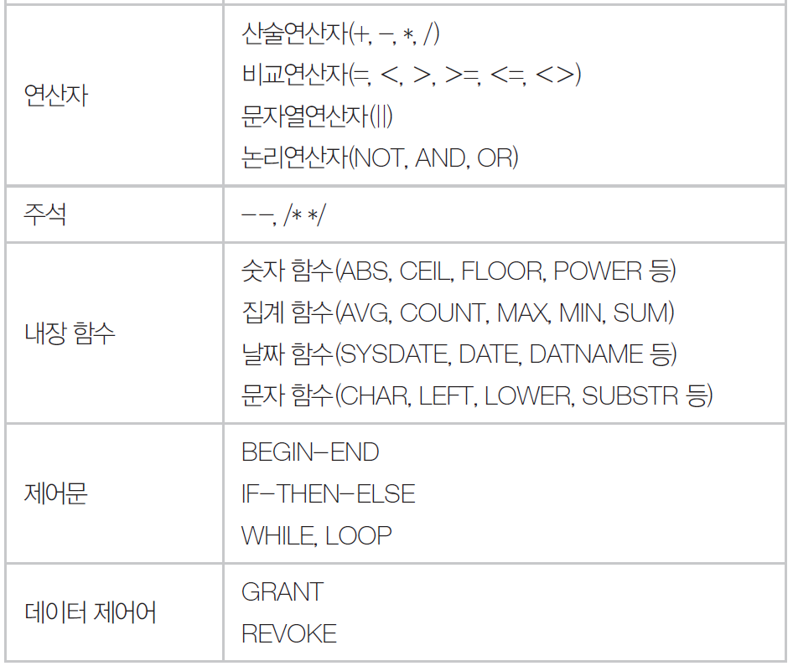


4. 저장 프로그램 문법 요약
표 5-5 저장 프로그램의 기본 문법(2)

Slide 29


03. 데이터베이스 연동 자바 프로그래밍
안드로이드 스튜디오 프로젝트 생성
Mysql-connector를 라이브러리에 추가
Swing을 활용한 간단한 JDBC 응용

Slide 30
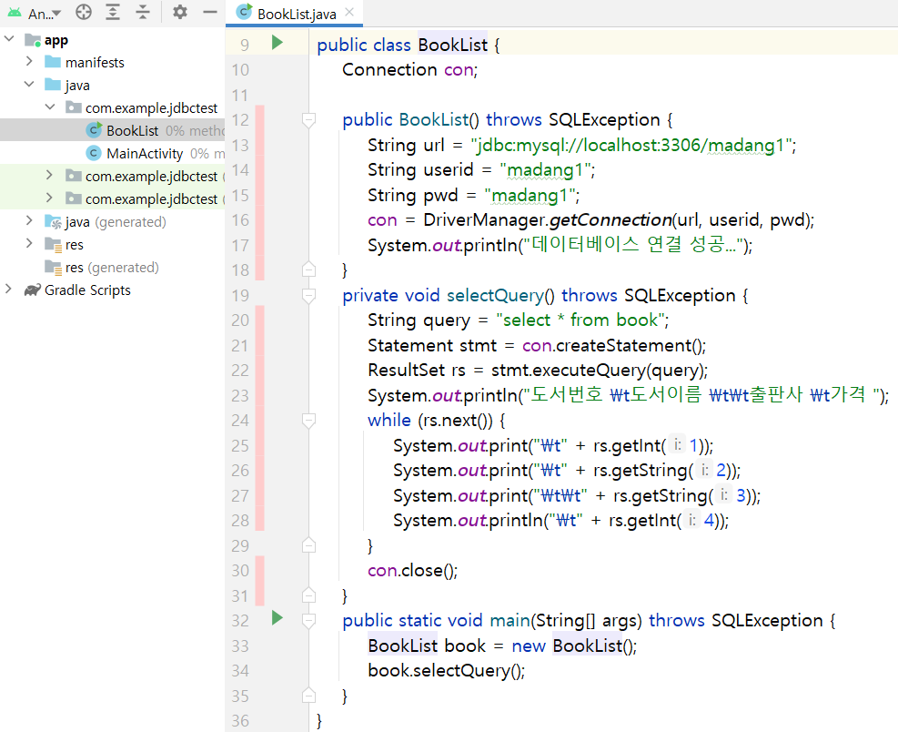
1. 안드로이드 스튜디오 프로젝트 생성 : “JDBCTest”

Slide 31
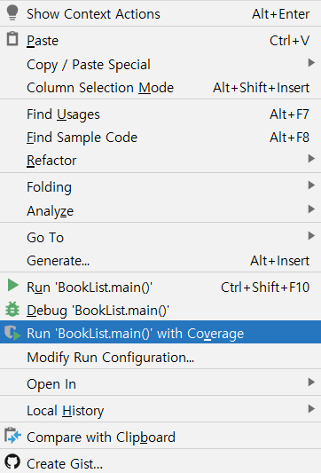
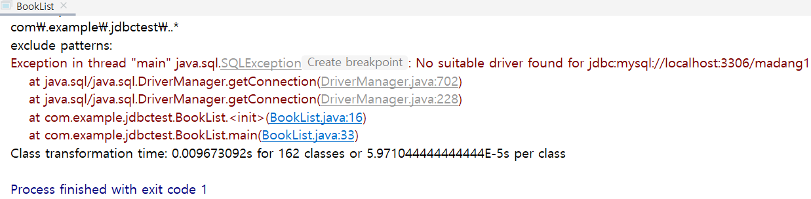
실행 및 오류 확인
실행
오류 발생

Slide 32
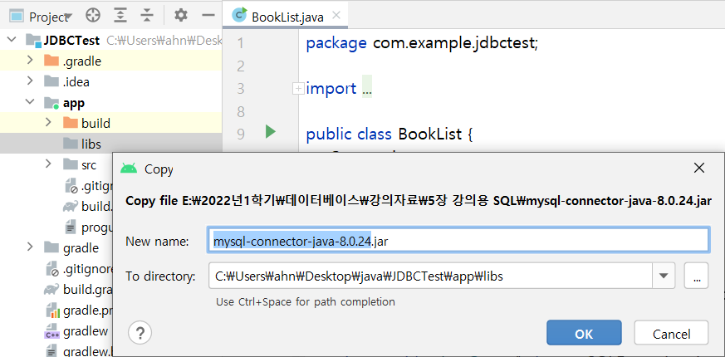
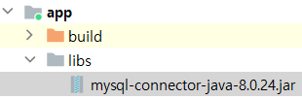
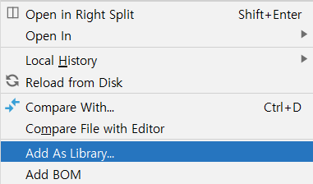
2. Mysql-connector를 라이브러리에 추가
1) 라이브러리 폴더에 jar 파일 복사하기
2) 라이브러리로 추가하기

Slide 33
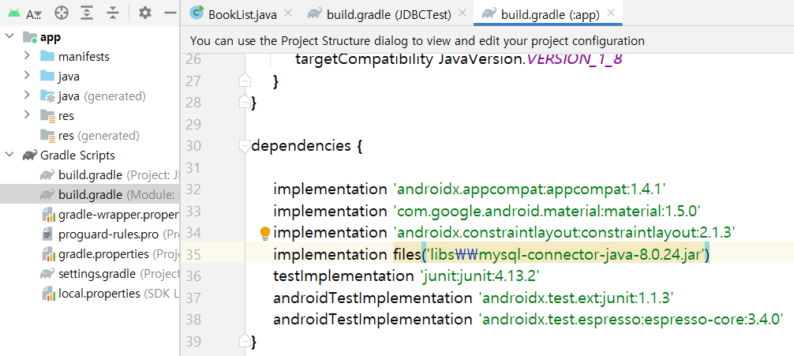
라이브러리에 추가된 결과 확인
3) build.gradle에 추가된 것 확인하기

Slide 34
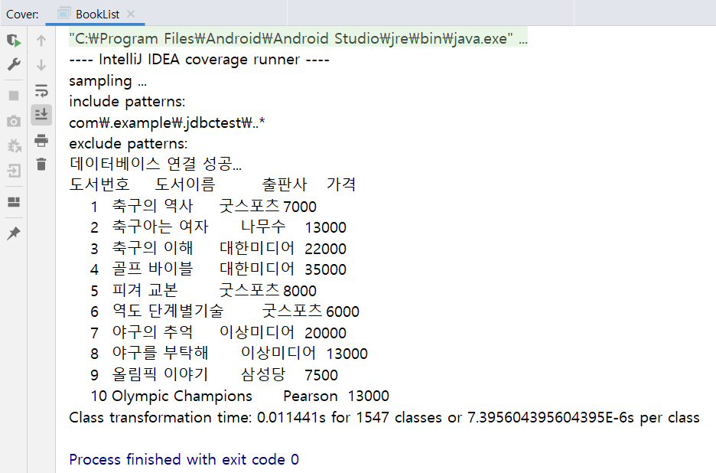
실행 결과 확인

Slide 35
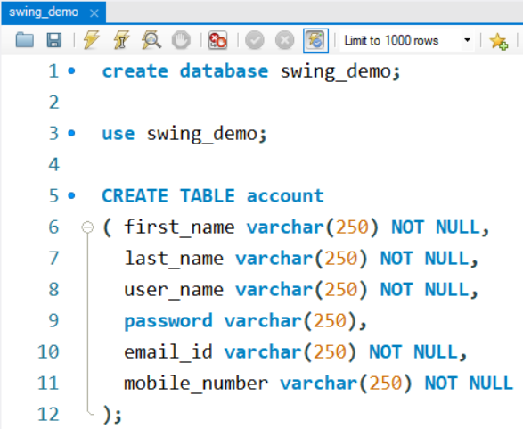
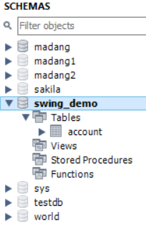
3. Swing을 활용한 간단한 JDBC 응용 (1/4)
1) 데이터베이스 생성

Slide 36
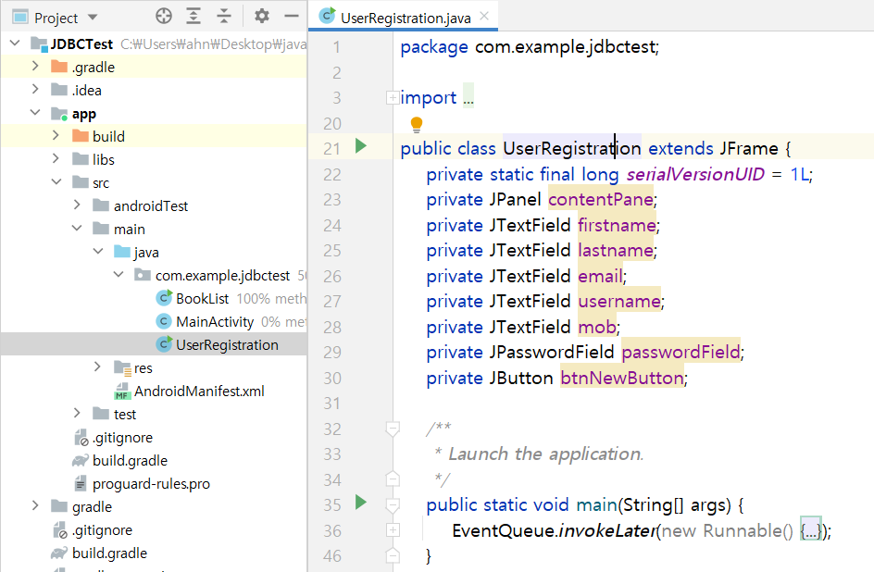
3. Swing을 활용한 간단한 JDBC 응용 (2/4)
2) “UserRegistration.java” 소스 작성

Slide 37
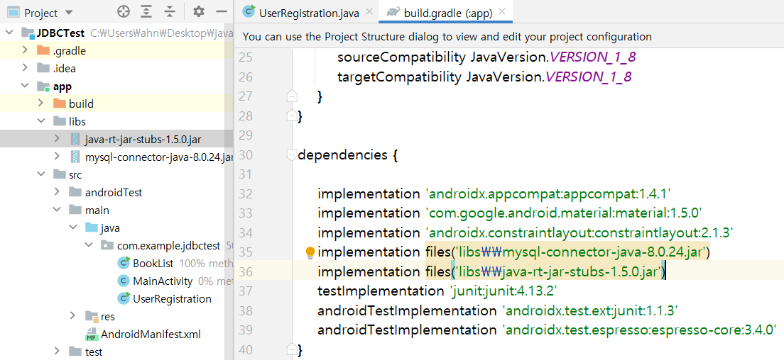
3. Swing을 활용한 간단한 JDBC 응용 (3/4)
3) Swing 라이브러리 추가

Slide 38
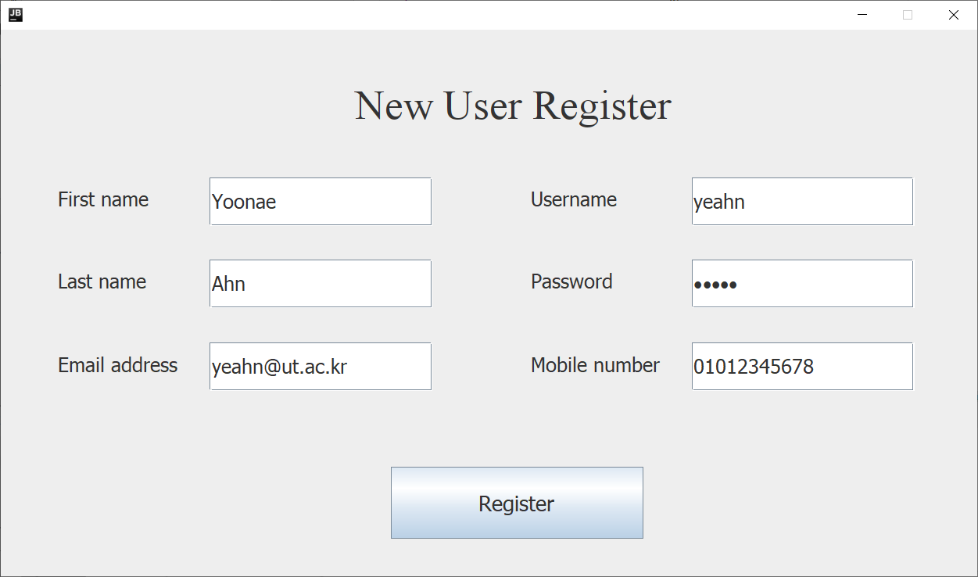
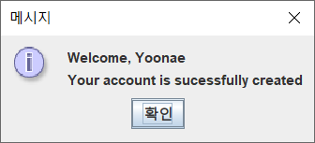
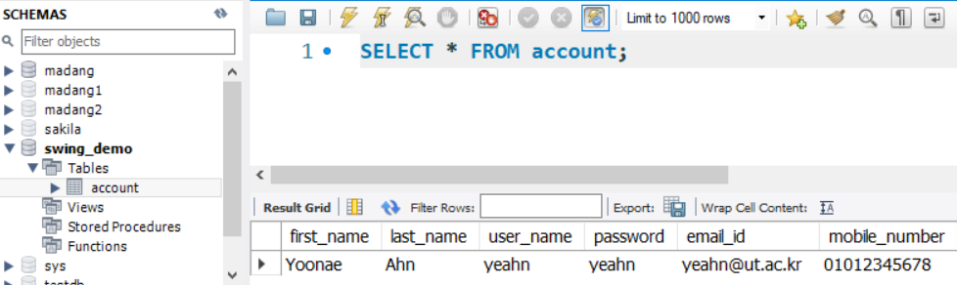
3. Swing을 활용한 간단한 JDBC 응용 (4/4)
실행 결과 확인
Database 확인

